Slide 1
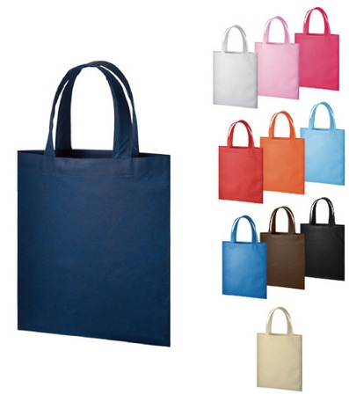
【提案書】
不織布A4フラットトート
特徴
展示会や説明会の資料配布用などに人気の高いフラットトートです。A4サイズがぴったり入るサイズ感と、軽量で丈夫な不織布素材、そして豊富なカラーバリエーションが特徴です。
納期
納期スペース
仕様
素 材：不織布(PP)
サイズ：本体/約280×340mm、持ち手/約30×370mm
備 考：レッド・オレンジ・ディープブルー・ブラウン・ナイトブラック・ベージュ
ピーチピンク・フロスティブルー・スカイブルー・ビビッドピンク・ナチュラルホワイト
お見積
お見積りスペース

